Slide 1
Дипломный проект на тему
Студент группы ИС-45
Чумаков Серей Сергеевич
Дипломный руководитель: Сенькин С.С.

Slide 2
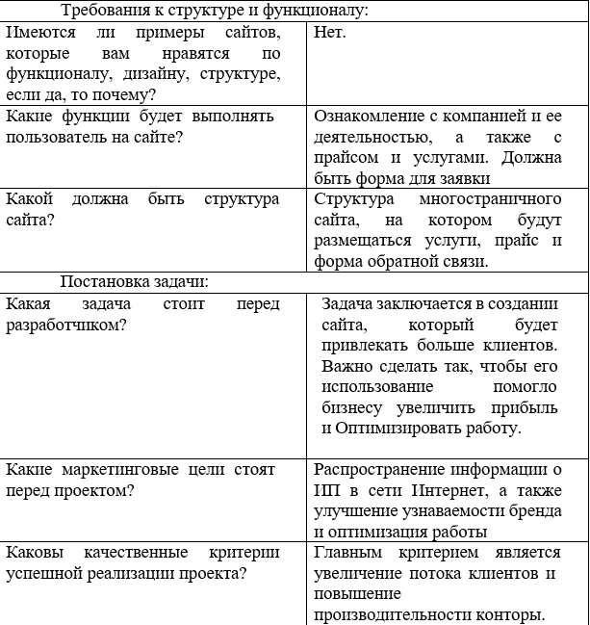
Сбор и формирование требований
Анализ требований направлен на сбор информации о задачах заказчика, определение границ проекта, оценку рисков и формирование команды. В ходе брифинга обсудили функциональные и нефункциональные требования, дизайн, архитектуру сайта, хостинг и домен. Заказчик предоставил документацию с контентом и пожеланиями по реализации. Ключевые согласованные моменты зафиксированы в таблице.

Slide 3
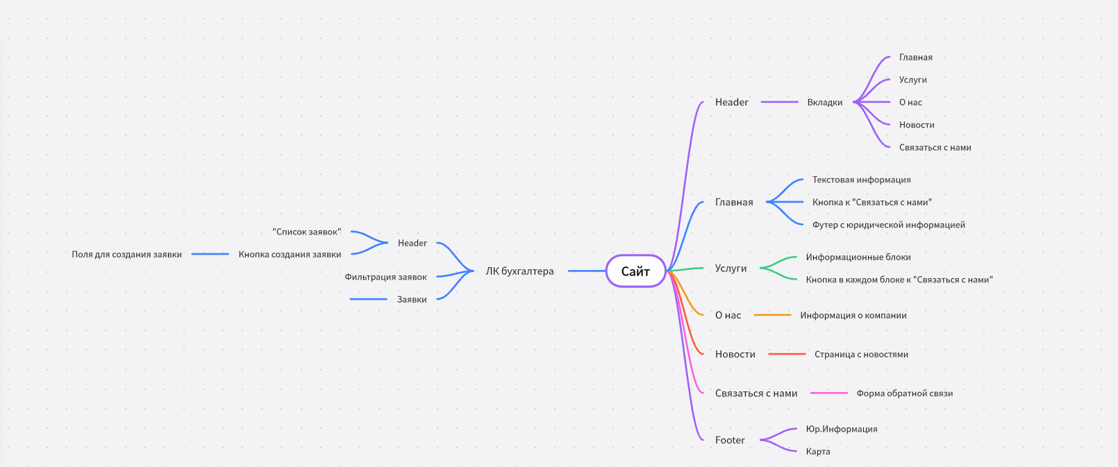
Построение связи на сайте
Проанализировав требования и предпочтения к программному продукту, была составлена диаграмма связей – Mind Map. На представленной диаграмме расположена карта сайта в графическом виде.

Slide 4
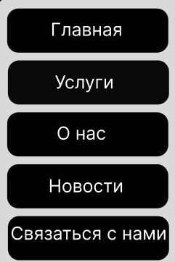
Структура навигации по сайту
Для определения какие секции будут расположены на сайте, была составлена структура навигации, которая поможет сориентироваться на сайте.

Slide 5
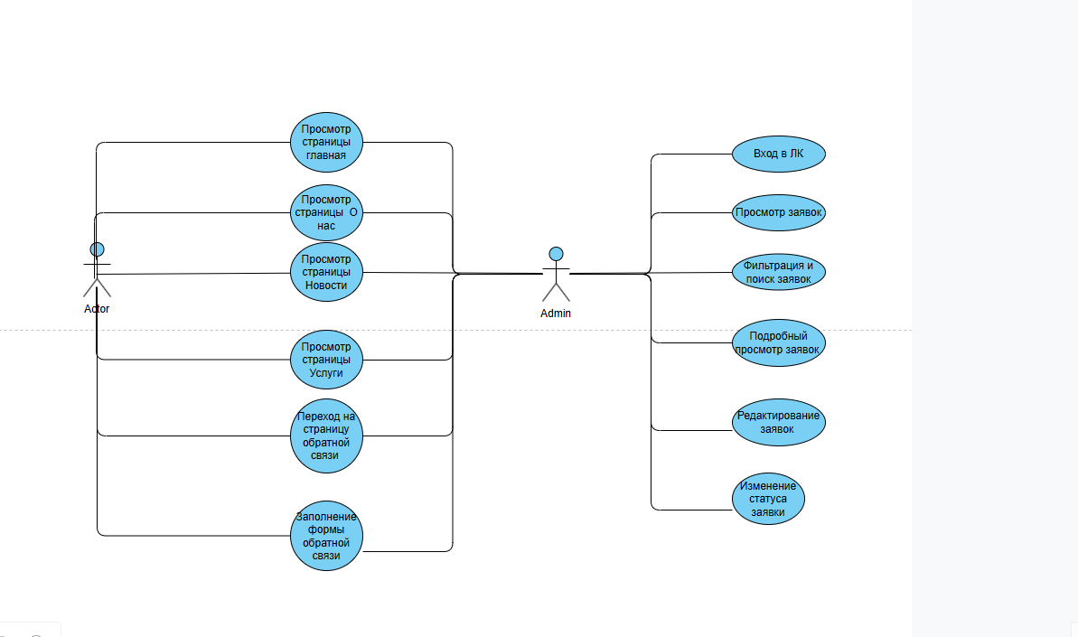
Построение сценария использования
Пользователи сайта: – посетитель – это пользователь, у которого есть возможность просматривать все разделы сайта, переходить по всем секциям при нажатии на кнопки в навигационной панели и переходить по внешним ссылкам.

Slide 6
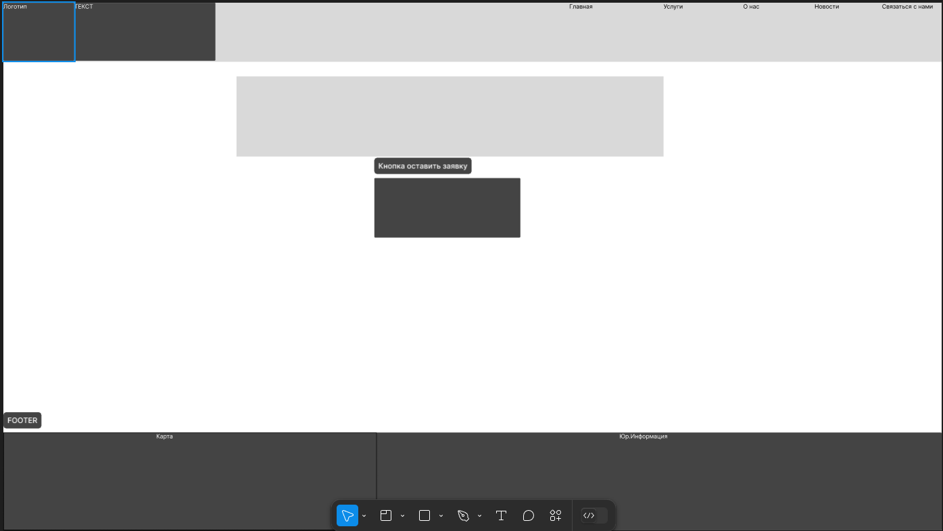
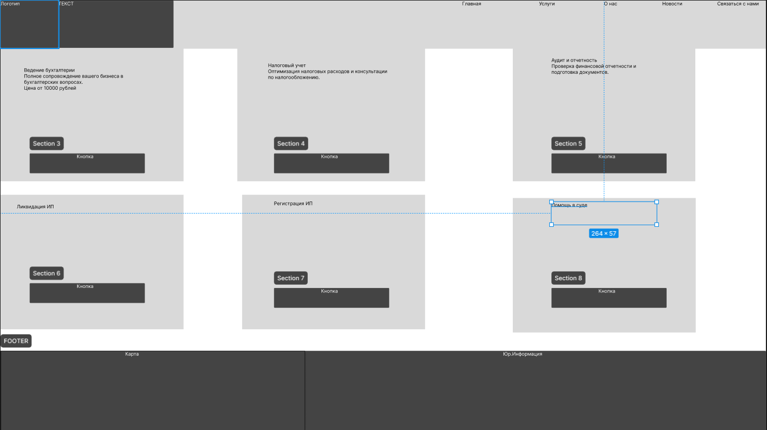
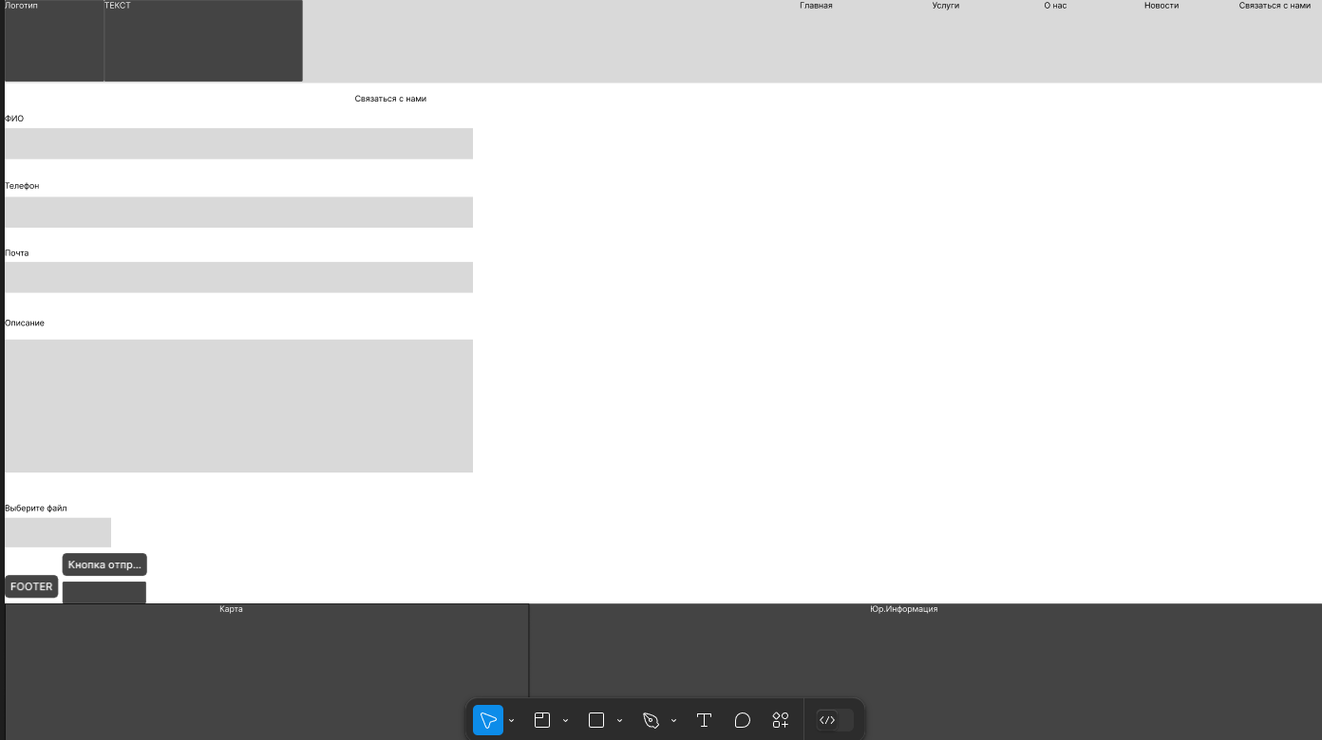
Прототип сайта
Разработка прототипа помогает определить структуру сайта, расположение блоков и контента, выявить проблемы и улучшить интерфейс до основной разработки.

Slide 7
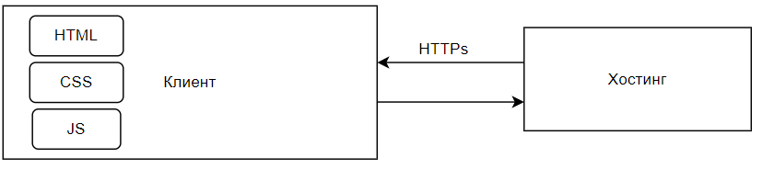
Схема архитектура программного продукта
Выбрана клиент-серверная двухзвенная архитектура:
Сервер обрабатывает данные.
Клиент отправляет запросы серверу.
Безопасность:
Используется HTTPS (HTTP + TLS/SSL) для шифрования данных.
Защищает персональную и финансовую информацию пользователей.
Повышает доверие клиентов (важно для бухгалтерских услуг).

Slide 8




Разработка программного продукта
Краткий обзор технологий для разработки сайта:
HTML5 – семантическая вёрстка для улучшения структуры и SEO.
CSS3 – стилизация (flexbox, анимации, адаптивность).
JavaScript – динамика и интерактивность без перезагрузки страницы.
PyCharm – IDE для бэкенда (Django/Python).
Figma – проектирование интерфейсов.
GitHub – контроль версий и командная работа.
Bootstrap – готовые адаптивные компоненты.

Slide 9
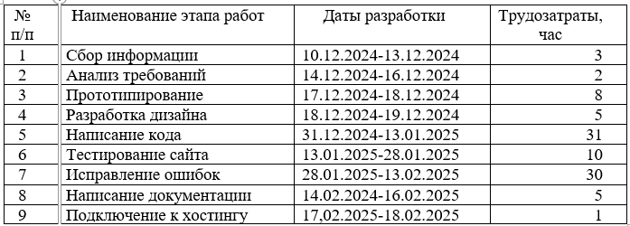
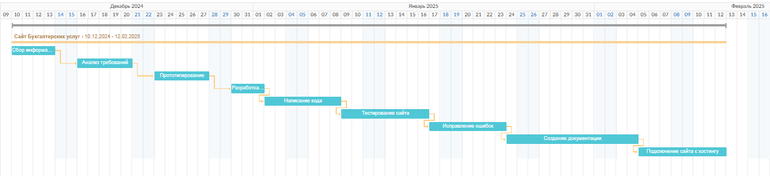
Календарный план
Для разработки программного продукта был составлен календарный
план разработки, который представлен в таблице
Диаграмма Ганта — это инструмент для планирования и управления проектами. Это график, на горизонтальной оси которого отмечают действия, на вертикальной оси — продолжительность их выполнения.

Slide 10

Тестирование программного продукта
Тестирование программного продукта представляет собой процедуру, направленную на проверку соответствия разработанного решения установленным требованиям, характеристикам и стандартам. В процессе тестирования оценивается работа продукта в различных условиях эксплуатации, его устойчивость к нагрузкам, соответствие нормам безопасности, а также удобство использования и эргономичность интерфейса.

Slide 11
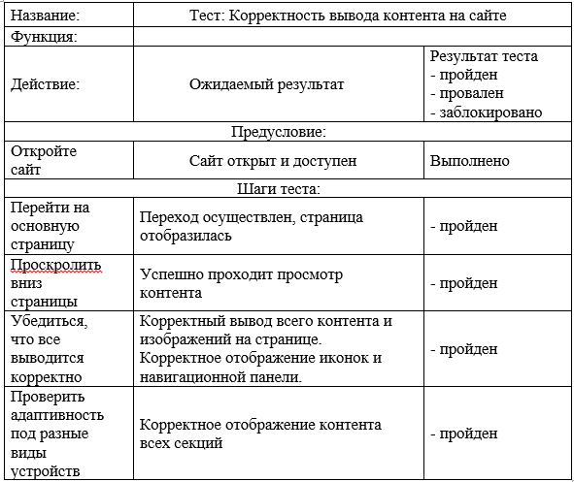
Первый тест

Slide 12
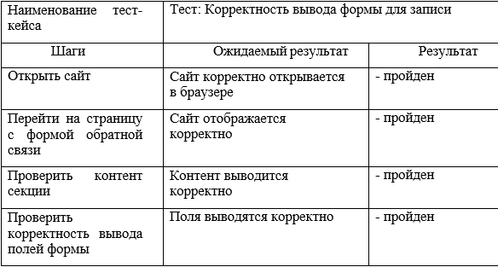
Второй тест

Slide 13
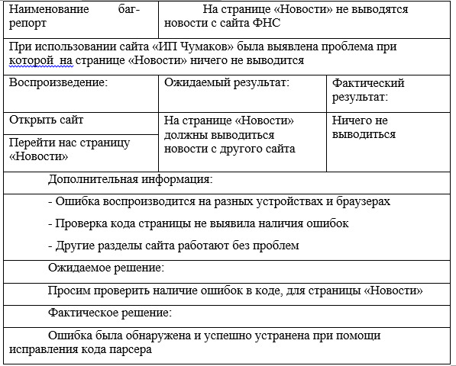
Баг-репорт

Slide 14

Спасибо Za внимание

